Slide 1
O introducere pentru utilizatori în cadrul GreenComp
Dezvoltat de IHF și CIRCLE

Slide 2
Obiective și scopuri:
La sfârșitul acestui modul, veți fi capabil să:
Obiectivul 1: Înțelegeți contextul și raportul cadrului GreenComp
Obiectivul 2: Vă familiarizați cu conceptul de competențe de sustenabilitate
Obiectivul 3: Înțelegeți principiile fundamentale ale competențelor de durabilitate

Slide 3
+++
Competențe de sustenabilitate
GreenComp
+
+
Ce sunt competențele de sustenabilitate
Predarea și învățarea competențelor de durabilitate
++
+
GreenComp: ce este
GreenComp: obiectiv
GreenComp: metodologie
+++

Slide 4
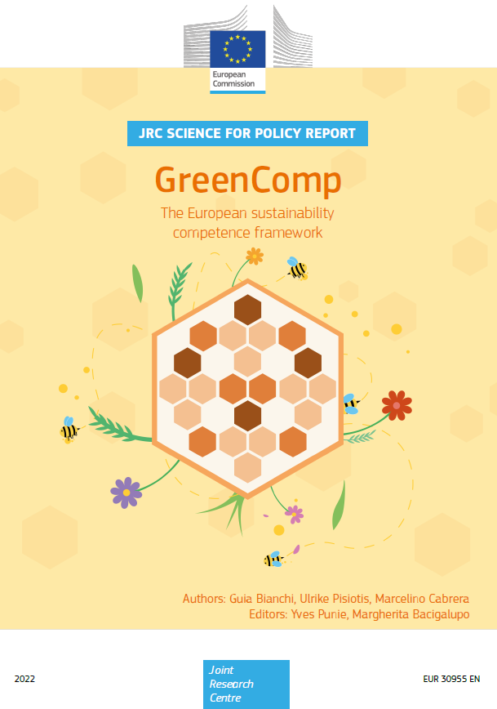
Unitatea 1: Cadrul GreenComp
Cadrul european de competențe în materie de durabilitate
Integrarea sustenabilității în instituțiile noastre de educație și formare este esențială pentru a proteja atât mediul, cât și sănătatea publică.
Dezvoltarea competențelor și dobândirea informațiilor, abilităților și atitudinilor necesare pentru a prețui cu adevărat planeta noastră și pentru a pune în aplicare măsuri de protecție sunt posibile prin educație și formare.
Acest lucru va facilita trecerea la o economie și o societate ce vor fi echitabile și ecologice.
Comisia Europeană a stabilit că învățarea pentru durabilitatea mediului este unul dintre obiectivele sale principale pentru următorii ani, pe lângă alte obiective.
Pentru a afla mai multe despre acesta: GreenComp: cadrul european de competențe în domeniul dezvoltării durabile

Slide 5
Unitatea 1: Cadrul GreenComp
Contextul politic al cadrului de competență în materie de durabilitate
După cum se menționează în cadrul Pactului Ecologic European, Comisia a creat acest Cadru european de competențe în domeniul dezvoltării durabile, GreenComp, ca răspuns la inițiativele anterioare de succes de promovare a educației bazate pe competențe pentru învățarea pe tot parcursul vieții.
Statele membre ale UE au început deja să integreze ideile de sustenabilitate în cursurile academice și profesionale.
GreenComp poate ajuta toți educatorii și elevii din statele membre să integreze conceptele de durabilitate a mediului în toate sistemele educaționale și în programele de învățământ, pornind de la acest efort.

Slide 6
Unitatea 1: Cadrul GreenComp
Secțiunea 1.1: GreenComp - Ce este
Pentru a sprijini elevii în dobândirea de informații, abilități și atitudini care să încurajeze moduri de a gândi, planifica și acționa cu empatie, responsabilitate și grijă față de planeta noastră și de sănătatea publică, GreenComp specifică un set de competențe durabile care să alimenteze programele educaționale.
GreenComp este format din patru zone de formare interconectate:
Acțiuni pentru durabilitate
Imaginarea unui viitor durabil
Adoptarea complexității în domeniul sustenabilității
Însușirea principiilor de durabilitate
...pentru fiecare dintre acestea avem un set de trei competențe* interrelaționate.
*competențe în sensul de combinație de: cunoștințe (ceea ce știi), abilități (ceea ce poți face), atitudini (cum le faci).

Slide 7
Zona de formare nr.1
Însușirea valorilor de sustenabilitate
Zona | Competență | Descriptor
1.Însușirea valorilor de sustenabilitate | 1.1 Valorificarea durabilității | Să reflecte asupra valorilor personale; să identifice și să explice modul în care valorile variază între oameni și în timp, evaluând în același timp în mod critic modul în care acestea se aliniază cu valorile de sustenabilitate.
 | 1.2 Sprijinirea echității | Sprijinirea echității și a justiției pentru generațiile actuale și viitoare și învățarea de la generațiile anterioare pentru durabilitate.
 | 1.3 Promovarea naturii | Să recunoască faptul că oamenii fac parte din natură și să respecte nevoile și drepturile altor specii și ale naturii însăși, pentru a restabili și regenera ecosisteme sănătoase și rezistente.

Slide 8
Zona de formare nr. 2
Adoptarea complexității în domeniul dezvoltării durabile
Zona | Competență | Descriptor
2.Acceptarea complexității în domeniul sustenabilității | 2.1 Gândirea sistemică | Abordarea unei probleme de durabilitate din toate punctele de vedere; luarea în considerare a timpului, a spațiului și a contextului pentru a înțelege modul în care elementele interacționează în cadrul și între sisteme.
 | 2.2 Gândirea critică | Evaluarea informațiilor și argumentelor, identificarea presupunerilor, contestarea statusului quo-ul și reflectarea asupra modului în care mediul personal, social și cultural influențează gândirea și concluziile.
 | 2.3 Încadrarea problemei | Formularea provocărilor actuale sau potențiale ca probleme de durabilitate în termeni de dificultate, persoane implicate, timp și anvergură geografică, pentru a identifica abordări adecvate pentru anticiparea și prevenirea problemelor, precum și pentru atenuarea și adaptarea la problemele deja existente.

Slide 9
Zona de formare nr. 3
Imaginarea unui viitor durabil
Zona | Competență | Descriptor
3.Imaginarea viitorului durabil | 3.1 Alfabetizarea în domeniul viitorului | Prevederea viitorului durabil alternativ, imaginând și dezvoltând scenarii alternative și identificând pașii necesari pentru a realiza un viitor durabil preferat.
 | 3.2 Adaptabilitate | Gestionarea tranzițiilor și a provocărilor în situații complexe de durabilitate și luarea de decizii legate de viitor în condiții de incertitudine, ambiguitate și risc.
 | 3.3 Gândirea exploratorie | Adoptarea unui mod de gândire relațional prin explorarea și corelarea diferitelor discipline, prin utilizarea creativității și experimentarea unor idei sau metode noi.

Slide 10
Zona de formare nr.4
Acțiunea pentru durabilitate
Zona | Competență | Descriptor
4. Acțiunea pentru durabilitate | 4.1 Agenția politică | Navigarea în sistemul politic, identificarea responsabilității și răspunderii politice pentru comportamentele nedurabile și să solicite politici eficiente pentru durabilitate.
 | 4.2 Acțiune colectivă | Acționarea pentru schimbare în colaborare cu alții.
 | 4.3 Inițiativa individuală | Identificarea propriului potențial de sustenabilitate și contribuția activă la îmbunătățirea perspectivelor pentru comunitate și planetă.

Slide 11
Unitatea 1: Cadrul GreenComp
Secțiunea 1.2: GreenComp - Scop
Cadrul GreenComp prevede:
Un model de domenii de competență și competențe în domeniul sustenabilității
O resursă unică pe care toate persoanele implicate în educația și formarea în domeniul sustenabilității mediului o pot utiliza, împărtăși și la care se pot referi.
O listă preliminară de elemente de competență, inclusiv cunoștințe, abilități și atitudini, ca ilustrații ale modului de aplicare a competențelor.
Un punct de referință standard pentru discuții, schimburi de practici și învățare reciprocă între educatorii implicați în învățarea pe tot parcursul vieții din întreaga UE
O contribuție la transferarea competențelor și la promovarea mobilității în UE în vederea participării depline la societatea europeană.
Sursa: GreenComp

Slide 12
Unitatea 1: Cadrul GreenComp
Secțiunea 1.3: GreenComp - Metodologie
Dezvoltarea unui consens bazat pe o abordare de cercetare prin metode mixte a dus la crearea cadrului european de competențe în domeniul sustenabilității.
Prin acest proces, GreenComp a fost îmbunătățit treptat și constant și, ca urmare, a luat naștere cadrul cuprinzător prezentat în acest modul.
Un grup eterogen de peste 75 de profesioniști și părți interesate au fost contactat pe tot parcursul procesului pentru a obține contribuția lor și pentru a ajunge treptat la un acord.
Printre participanții la grup s-au numărat cadre universitare și cercetători cu experiență în domeniul învățării pe tot parcursul vieții și al educației durabile, precum și ONG-uri, reprezentanți ai tinerilor, profesori și factori de decizie politică din statele membre ale UE.
Sursa: GreenComp

Slide 13
Unitatea 2: Competențe în domeniul sustenabilității
Secțiunea 2.1: Căutarea unei definiții pentru competențele în materie de durabilitate
GreenComp propune următoarea definiție a competenței durabile:
O competență în domeniul sustenabilității le permite cursanților să întruchipeze valorile sustenabilității și să îmbrățișeze sisteme complexe, pentru a întreprinde sau a solicita acțiuni care să restabilească și să mențină sănătatea ecosistemelor și să consolideze justiția, generând viziuni pentru un viitor sustenabil.
Pentru ca elevii să gândească, să planifice și să acționeze în mod durabil și în armonie cu mediul înconjurător, această definiție pune un accent puternic pe dezvoltarea cunoștințelor, abilităților și atitudinilor legate de durabilitate, așa cum am arătat în cele patru tabele anterioare.
Sursa: GreenComp

Slide 14
Unitatea 2: Competențe în domeniul sustenabilității
Secțiunea 2.2: Predarea și învățarea competențelor de durabilitate
Încă de la prima sa propunere formală din anii 1960, învățarea transformațională a fost frecvent legată de educația pentru dezvoltare durabilă și de ideile conexe, deoarece urmărește să ne modifice în mod fundamental opiniile, atitudinile și comportamentul prin reflecția asupra a ceea ce știm și ceea ce nu știm.
Ne provoacă să ne gândim în mod critic la modul în care ne percepem mediul înconjurător și la rolul pe care îl jucăm în el.
Pentru a reflecta și a îmbrățișa durabilitatea în rolurile lor zilnice de studenți, consumatori, producători, profesioniști, activiști, factori de decizie politică, vecini, angajați, profesori și formatori, organizații, comunități și societatea în general, educația pentru durabilitate are ca scop să doteze cursanții cu competențele necesare.
Sursa: GreenComp

Slide 15
Unitatea 2: Competențe în domeniul sustenabilității
Secțiunea 2.2: Predarea și învățarea competențelor de durabilitate
Scopul final al educației pentru durabilitate este de a modifica persoana și instituția socială printr-o abordare holistică, fiind astfel privită în aceeași lumină cu învățarea transformațională. Atât educația, cât și formarea sunt incluse în învățare. Este ceea ce definim după cum urmează:
Învățarea pentru durabilitatea mediului urmărește să cultive o mentalitate de durabilitate din copilărie până la vârsta adultă, înțelegând că oamenii fac parte din natură și depind de ea. Cursanții sunt echipați cu cunoștințe, competențe și atitudini care îi ajută să devină agenți ai schimbării și să contribuie individual și colectiv la modelarea viitorului în limitele planetare.
Sursa: GreenComp

Slide 16
Rezumat
+++
GreenComp
GreenComp specifică un set de competențe sustenabile care să alimenteze programele educaționale.
+++
Obiectivele GreenComp
Integrarea sustenabilității în instituțiile noastre de învățământ și de formare pentru a proteja mediul și sănătatea publică.
+++
Competențe de sustenabilitate
O competență în domeniul sustenabilității le permite cursanților să întruchipeze valorile sustenabilității.
Învățare și predare
Competențe de sustenabilitate
+++
Învățarea pentru durabilitatea mediului
își propune să cultive o mentalitate sustenabilă, înțelegând că oamenii fac parte din natură și depind de ea.

Slide 17
Test de autoevaluare:
GreenComp a fost solicitat de Pactul Verde
Învățarea competențelor de durabilitate este legată de:
Adevărat
Fals
Învățarea transformațională
Învățarea prin co-creație
Învățarea duală
Câte competențe are cadrul?
Câte domenii are cadrul?
10
11
12
3
4
5
Care ODD este esențială pentru dezvoltarea durabilă?
ODD 3
ODD 4
ODD 5

Slide 18
MULȚUMIM
moreproject.eu

